Slide 1
Стилістичні можливості відокремлених членів речення
Кондратюк Людмила Олександрівна
Вчитель української мови та літератури
Вечірньої (змінної) школи № 20 м. Києва

Slide 2
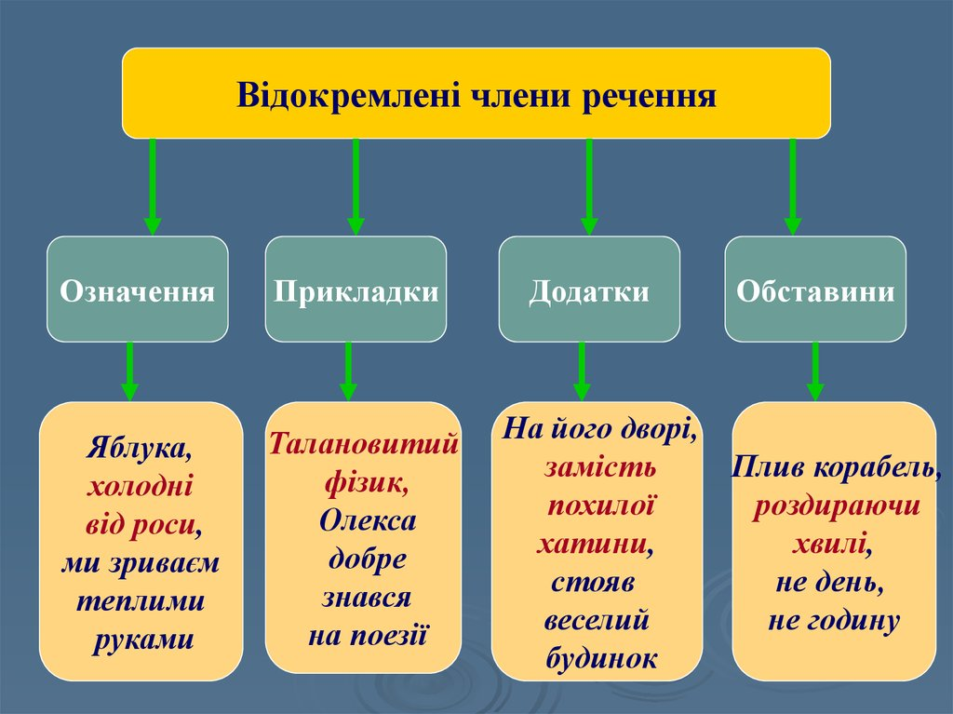
Відокремлення - це виділення одного із членів речення (як одиничного, так і з пояснювальними словами) за допомогою інтонації з метою надання йому певної синтаксичної самостійності.

Slide 3
Відокремлення сприяє виділенню в реченні основного й другорядного, робить речення більш стислим і компактним, збільшує його інформативність.
Відокремлення
Обов’язкові
Факультативні
Авторські

Slide 4
Відокремлені члени речення, виражаючи додаткове повідомлення, доповнюють основну думку речення й у вимові виділяються інтонаційно. Відокремлення є явищем неоднорідним щодо умов і причин його виникнення і завжди якось порушує традиційну будову речення, але порушує її з метою зосередити увагу на чомусь, виділити щось, підкреслити, наголосити, уточнити значення, дати оцінку явищу, розмежувати основне й другорядне, відтінки, створити художній образ.
Відокремлені означення й обставини, виражені дієприслівниковим зворотом, широко вживаються в усіх стилях, що мають писемну форму. В усному мовленні вживаються рідко, здебільшого замінюються синтаксичними синонімами (складними реченнями). Вони частіше вживаються в усному мовленні інтелігенції.
Відокремлені поширені обставини, виражені іменниковими конструкціями, здебільшого властиві діловій мові, як-от:
Згідно з наказом від 12.01.98, керівником групи призначався І. П. Іванов.
Відповідно до нових напрямів дослідження, потрібно створити творчі групи фахівців.

Slide 5
У розмовному стилі вживають відокремлені уточнювальні обставини та прикладки
Раз восени, перед самою Покровою, Микола сидів увечері над лиманом і одпочивав після роботи (І. Нечуй-Левицький).

Slide 6
Прочитайте. Поясніть умови виділення та стилістичні відтінки відокремлених членів речення.
1. Ти ще виболюєшся болем, ти ще роздерта на шматки, та вже, крута і непокірна, ти випростала для волі (В. Стус). 2. Чужа розмовам, юрбам і рекламам, поміж сирен, гудків автомобілів несеш крізь гамір вулиць і проспектів свою солону і гірку красу (В. Стус). 3. Він стояв біля стола і тримав у руках щось блискуче, коричневе, прекрасне (В. Собко). 4. Осінь стояла червоно-багряна, суха (О. Гончар). 5. Повертався заболочений весь, мокрий, але веселий (М. Коцюбинський). 6. Королівський десерт, освіжливий, прохолодний, герметично впакований природою в рябу або туманисту шкіру… (О. Гончар). 7. Сходьтесь, тут, окрім нас, немає нікого (В. Стус).8. Буває, що полюблять когось і не бачивши (Т. Шевченко). 10. І ніхто того не чує, не знає, не бачить, опріч Марка маленького (Т. Шевченко).

Slide 7
Доберіть до подах речень синтаксичні синоніми.
Знеохочений до рідного дому, блудний син обминає його і йде на знадливі вогні у вікнах чужого дому (Є . Сверстюк). Мечем і кров’ю писані кросворди ніхто уже повік не розгада (л. Костенко). Вимушені дорогою, діти одразу ж заснули (З газети).

Slide 8
Прочитайте. Проведіть невелике наукове дослідження. З’ясуйте особливості використання простих і складних речень.
Шукали ми натуру в жовтні-листопаді по коліна в тій самій глині, з якої піднялася не одна тисяча хат. Їздили, ходили-блукали навпростець – яром, полем, лугом, берегом…Крім іншого, шукали Хортицю.
Дивно, бо нащо її шукати?
Але – шукали, як шукають актора на роль, бо власне Хортиця зніматися в кіно вже не може: високовольтні лінії, мости, індустріальне оточення з усіх боків…
Шукати Хортицю почали на Хортиці – сподівалися на ракурси, вільні від осучаснення. Сподівалися марно, але свою ноту Хортиця залишила. Навіть захотілося, аби прозвучала вона у фільмі.
Ідеться про будівельний матеріал, з якого складено Хортицю.
Скеля.
Її не зруйнуєш, як хату-мазанку, і не спалиш.
Хортиця примушує поставитися до цього очевидного, механічного висновку як до підсвідомого: не зруйнуєш!
У монументальній тиші острова-фортеці виникає живе відчуття дивного перетворення, яке відбувалося на Хортиці з вимушено-гостинними. Хворобливо-терплячим, депресивно- миролюбними, маніакально-покірними хліборобами, пасічниками, гречкосіями, гончарями,

Slide 9
бондарями, пастухами...
Моноліт фортеці перетворював їх на воїнів.
Скеля наче випромінювала : «Якщо сьогодні мене віддасте, то завтра нову Хортицю не втовчете!»
(М. Іллєнко)

Slide 10
ДОМАШНЄ ЗАВДАННЯ:
Випишіть із шкільних підручників приклади речень із відокремленими членами речення. Прокоментуйте причину відокремлень.

